Slide 1
백신조
Safe Lock Window Door
백민석 | 신기철 | 조민현

Slide 2
CONTENTS
01
주제 선정 배경
02
주요 기능
03
센서 구성 및 파이 구성
04
작동 원리
CONTENTS

Slide 3
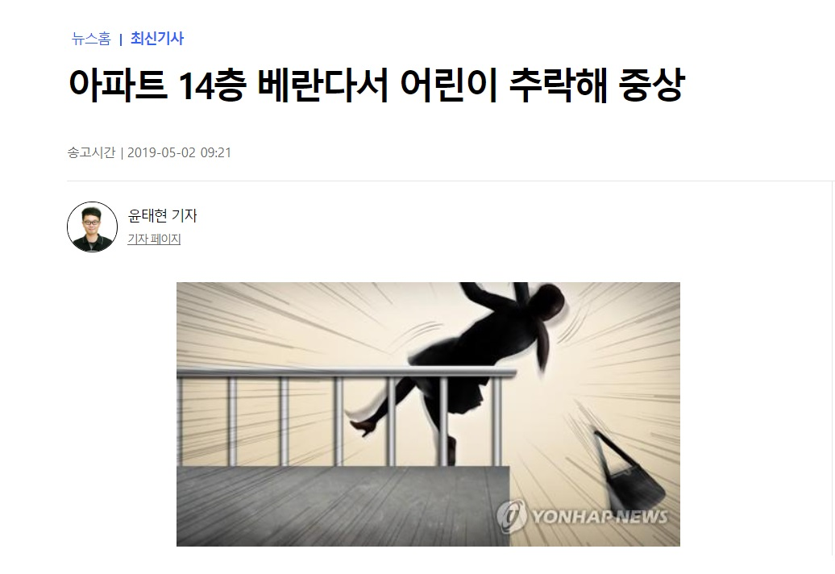
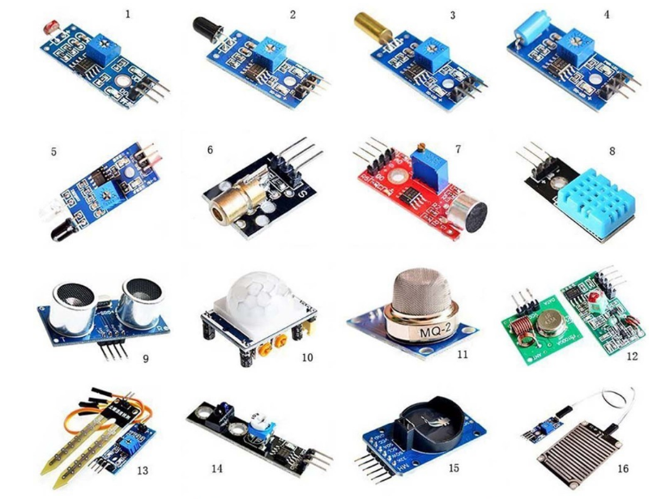
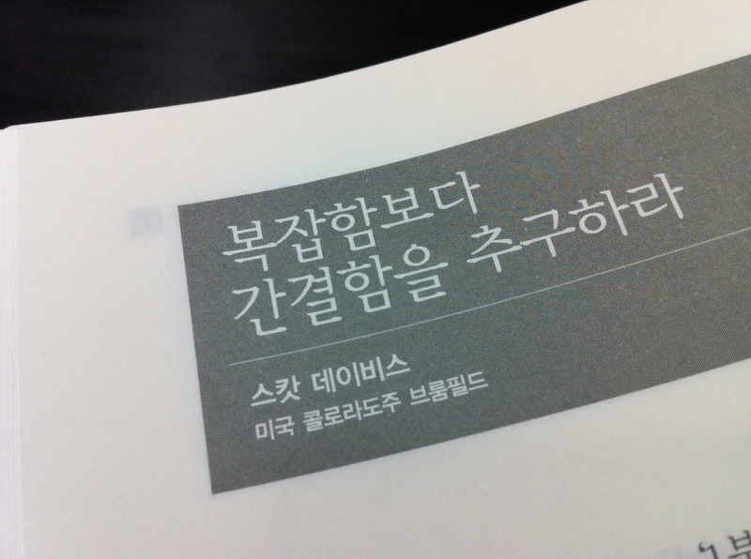
01
주제 선정 배경
및 간략한 소개
사회적 문제
주어진 센서 활용
간결한 동작 원리
어린 자녀나 반려 동물을 둔 가구에서의
안전 문제
주어진 센서를 최대한으로 활용
간결하고 명확한 동작

Slide 4
02
주요 기능
사용자 키 측정, 문 개폐, 커스터마이징
01
사용자 키 측정
02
문 개폐
03
커스터마이징
…………………………
…………………………
…………………………
초음파 센서를 통해
사용자의 키를 측정합니다.
사용자의 키에 따라
모터를 이용해
문을 열고 닫습니다.
LCD 활용,
사용자가 직접 문을
열 수 있는 키를 설정
또는 변경 할 수 있습니다.

Slide 5
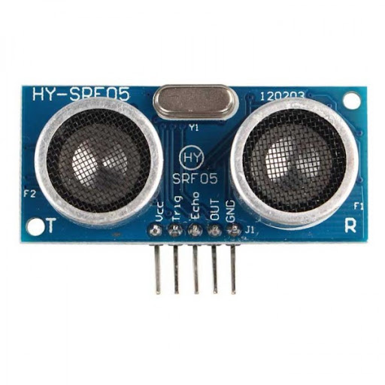
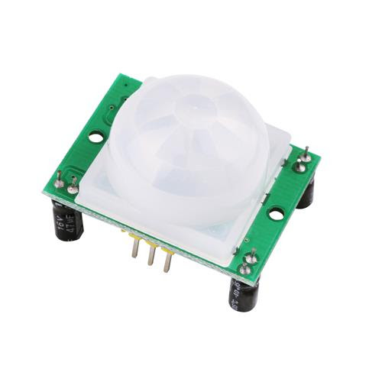

03
센서 구성 및 파이 구성
초음파 센서, 적외선 센서
초음파 센서
문 위에서 바닥을 보게끔 초음파 센서를 설치하여
사용자의 키를 파악
적외선 센서
움직임을 감지하여 움직임이 있을 때에만
사람이 있다고 인식하여 기능을 수행

Slide 6
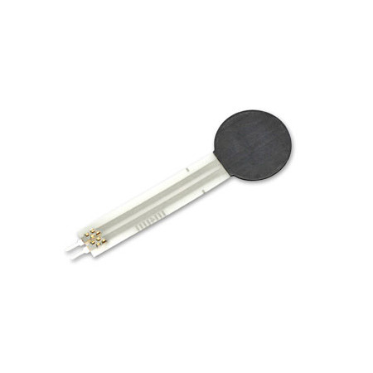
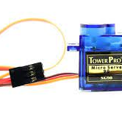
03
센서 구성 및 파이 구성
압력 센서, 모터
압력 센서
바닥에 설치하며, 사용자가 압력을 가하여
확실한 안전성 제공
모터
사용자의 권한이 확인된 경우 잠금장치를 해제함

Slide 7
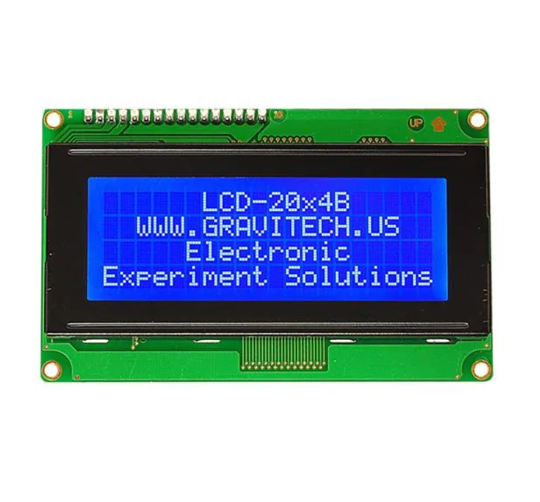
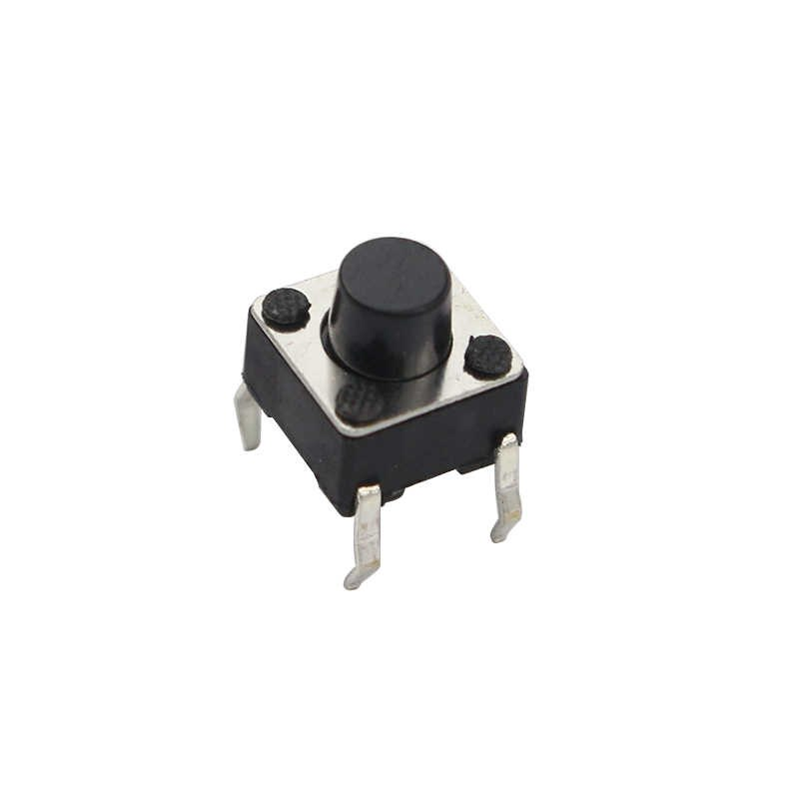
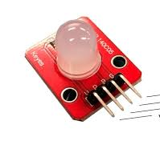
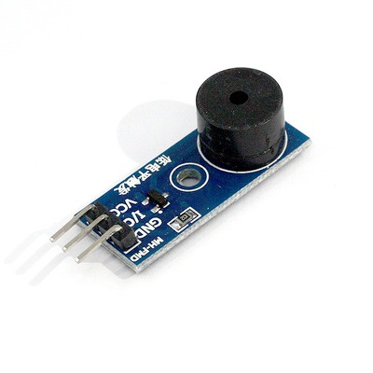

03
센서 구성 및 파이 구성
LCD, LED / 버튼 / 스피커
LCD
문의 개폐 가능 유무, 초기 설정 및 설정 변경 내용 표시
LED / 버튼 / 스피커
LED와 스피커로 개폐 가능 유무를 즉시 알림
버튼을 통해 LCD 조작 가능

Slide 8
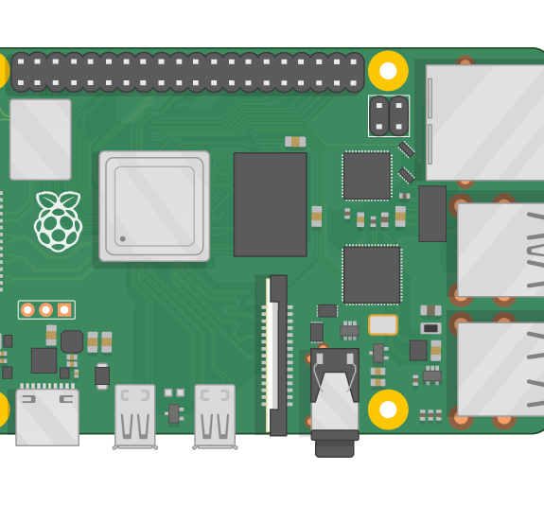
03
센서 구성 및 파이 구성
1번 파이, 2번 파이
1번 파이(창문)
버튼, 스피커, 압력, LCD, LED 및 2번 파이에서 넘어온 데이터를 처리.
처리한 데이터를 센서들에게 전달하여 작동
2번 파이(천장)
초음파, 적외선 센서로 사용자의 키를 측정
측정한 데이터를 1번 파이에게 전달
3번 파이(통신)
어플리케이션과 통신을 담당하며, 어플리케이션을 통해 넘어온 데이터를 1번파이에게 전달

Slide 9



04
작동 원리
작동 메커니즘
움직임 감지
초음파 센서 작동
문 열기 가능
문 열기 불가
LCD에 표시
사용자가 문을 닫음

Slide 10
Q & A
Q&A

